Slide 1



CHÀO MỪNG CÁC EM
ĐẾN VỚI TIẾT HỌC

Slide 2
CÁC NỘI DUNG TRONG
CHƯƠNG III. HÀM SỐ VÀ ĐỒ THỊ
Hàm số
Hàm số bậc nhất
Mặt phẳng tọa độ. Đồ thị của hàm số
Đồ thị của hàm số bậc nhất

Slide 3
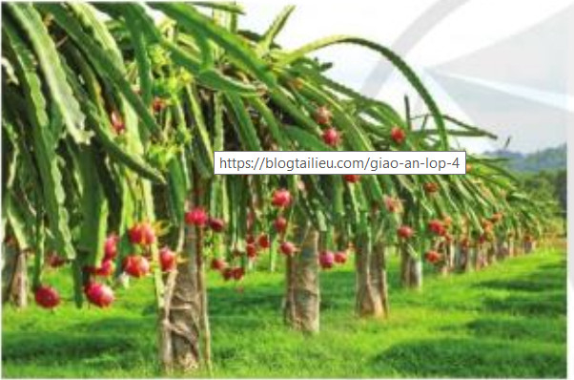

Thanh long là một loại cây chịu hạn, không kén đất, rất thích hợp với điều kiện khí hậu và thổ nhưỡng của tỉnh Bình Thuận. Giá bán 1 kg thanh long ruột đỏ loại I là 32 000 đồng. Với mỗi lượng thanh long loại I được bán ra, người bán sẽ thu được một số tiền tương ứng.
Mối liên quan giữa hai đại lượng số kilogam thanh long được bán ra và số tiền người bán thu được thể hiện khái niệm nào trong toán học.

Slide 4



BÀI 1: HÀM SỐ
NỘI DUNG BÀI HỌC
II. GIÁ TRỊ CỦA HÀM SỐ
III. LUYỆN TẬP
VẬN DỤNG
I.ĐỊNH NGHĨA

Slide 5

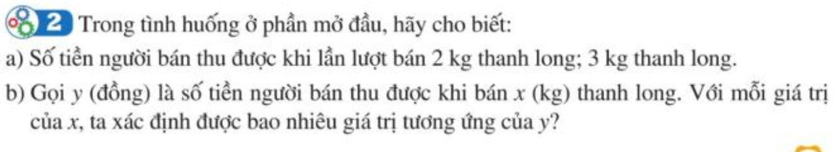
BÀI 1. HÀM SỐ
I. Định nghĩa
Giải
Với mỗi giá trị của x ta xác định được một giá trị tương ứng của y
Giải
Số tiền người bán thu được khi bán 2 kg thanh long là :
32 000 . 2 = 64 000 (đồng)
Khi bán 3 kg thanh long là: 32 000. 3 = 96 000 (đồng)

Slide 6
Bài 1. HÀM SỐ
b) Số tiền người bán thu được khi bán x(kg) thanh long là:
y = 32 000. x (đồng)
Qua 2 hoạt động trên ta có thể nói rằng: Mối quan hệ giữa hai đại lượng x và y; mối quan hệ giữa hai đại lượng số kilogam thanh long được bán ra và số tiền người bán thu được được gọi là hàm số.
Hàm số là gì?

Slide 7
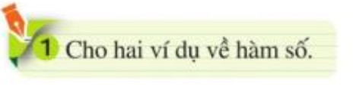

Bài 1. HÀM SỐ
* Định nghĩa: Nếu đại lượng y phụ thuộc vào đại lượng x (x thay đổi) sao cho với mỗi giá trị của x ta luôn xác định được chỉ một giá trị tương ứng của y thì y được gọi là hàm số của x và x gọi là biến số.
Hai đại lượng tỉ lệ thuận
Hai đại lượng tỉ lệ nghịch
Giải
Công thức tính thể tích V(cm³) của hình lập phương:
V = x³(cm³)
Mỗi giá trị của x chỉ xác định đúng một giá trị của V nên V là hàm số của x

Slide 8
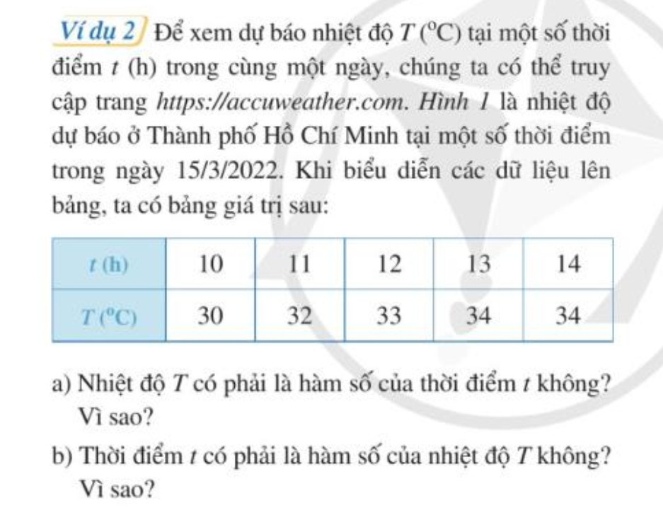
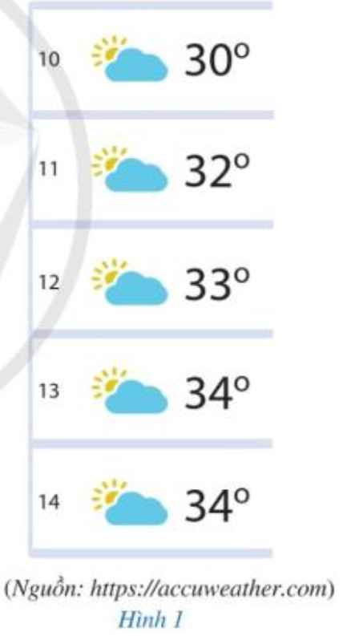

Slide 9
a) Nhiệt độ T là hàm số của thời điểm t vì mỗi giá trị của t chỉ xác định đúng một giá trị của T
b) Thời điểm t không phải là hàm số của nhiệt độ T. Vì nhiệt độ T = 34⁰ (C) tương ứng với hai thời điểm khác nhau là t =13(h) và t =14(h)
x | 1 | 2 | 3 | 4 | 5
y | 6 | 6 | 6 | 6 | 6
Giải
Đại lượng y là hàm số của đại lượng x vì mỗi giá trị của x chỉ xác định đúng một giá trị của y
Hàm hằng

Slide 10
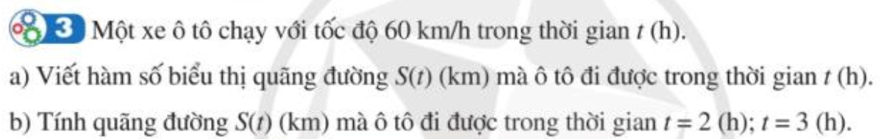
* Chú ý: -Khi x thay đổi mà y luôn nhận một giá trị thì y được gọi là hàm hằng
-Hàm số có thể cho bằng công thức, bằng bảng
-Khi y là hàm số của x, ta có thể viết y = f(x), y = g(x)…
II. Giá trị của hàm số
Giải
a) Hàm số biểu thị quãng đường S(t) mà ô tô đi được trong thời gian t(h) là : S = 60.t
b) Quãng đường ô tô đi được trong thời gian t = 2(h) là:
60.2 =120 (km)
120 là giá trị của hàm số S tại t = 2 và kí hiệu:
S(2) = 120
Tìm S(3)
t=3(h) là 60.3 = 180 (km)
S(3) =180

Slide 11

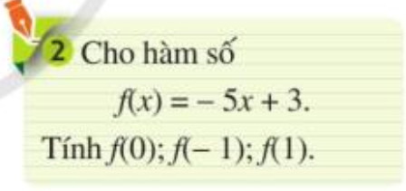
* Kết luận: Cho hàm số y = f(x) xác định tại x =a. Giá trị tương ứng
của hàm số f(x) khi x =a được gọi là giá trị của hàm số y = f(x) tại
x =a, kí hiệu: f(a)
Giải
Ta có: f(-2) =
(-2) +5=
3
f(0) =0+5=5

Slide 12
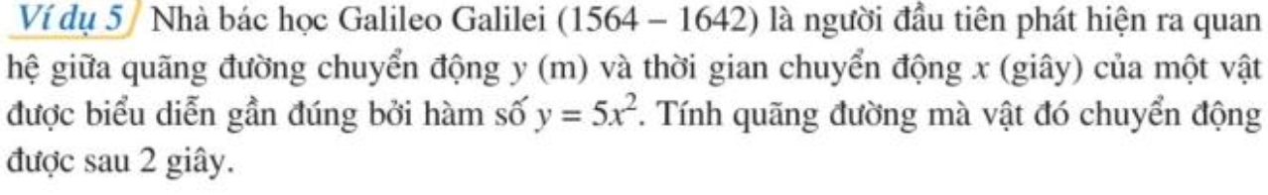
Giải
Xét hàm số: y = f(x) =5x².
Quãng đường mà vật đó chuyển động sau 2 giây là: f(2) =
5.2² =20 (m)

Slide 13

EM YÊU KHOA HỌC (Video nhà bác học Galileo Galilei)

Slide 14
III. LUYỆN TẬP:
1.Bài tập 1: Đại l­ượng y có phải là hàm số của đại l­ượng x hay không, nếu bảng giá trị t­ương ứng của chúng được cho bởi mỗi trường hợp sau:
x
1
2
3
4
5
6
a)
y
-2
-2
-2
-2
-2
-2
Hàm số (hàm hằng y=-2)
b)
x
1
2
3
4
1
5
y
-2
-3
-4
-5
-6
-7
Không phải là hàm số

Slide 15
Hàm số
-2
-1
2
X___
__Y
1
2
8
Hàm số
(hàm hằng y =1)
0
1
X___
1
2
__Y
3
0
0
1
1
Không phải là hàm số
X___
2
2
4
__Y

Slide 16


2. Cho công thức y² = x .Ta nói y là hàm số của x đúng hay sai ?
a. Đúng
b. Sai
Vì khi x = 1 thì y= 1 và y= -1
Với một giá trị của x có hai giá trị của y nên y không phải là hàm số của x

Slide 17

3. Bài tập 2 Tr 58-SGK:
a)Cho hàm số y= 2x +10. Tìm giá trị của y tương ứng với mỗi giá trị sau của x:
x =-5; x= 0; x =
b) Cho hàm số y =-2x² +1. Tìm giá trị của y tương ứng với mỗi giá trị của x sau:
x =-1; x = 0; x = 1; x =

Slide 18
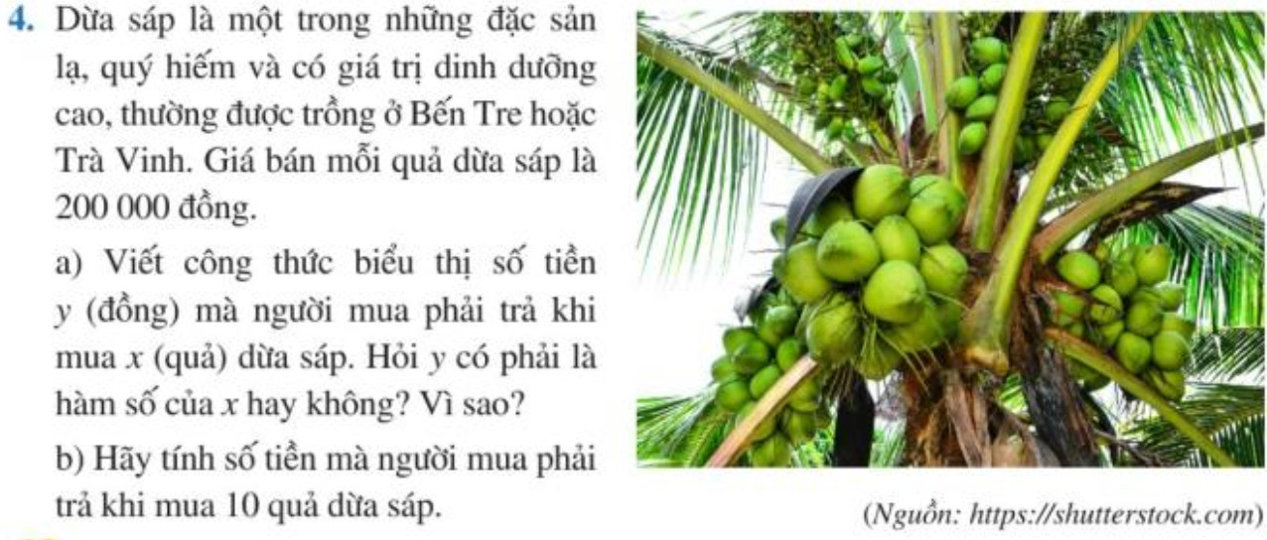
IV. VẬN DỤNG

Slide 19

Bài tập bổ sung: Cho hàm số y = 2x + 3 .
Điền số thích hợp vào ô trống trong bảng sau :
x | -2 |  |  | 2
y |  | 3 | 5 |  | 0
0
1
-1,5
-1
7
Hướng dẫn tìm x với y = 5
Ta có : 5 = 2x +3
2x + 3 = 5
2x = 5– 3
2x = 2
x = 1

Slide 20
HƯỚNG DẪN VỀ NHÀ
Học thuộc định nghĩa hàm số, giá trị của hàm số.
- Xem lại cách tính giá trị của hàm số tại các giá trị cho trước của biến và ngược lại
- Làm bài tập: 3;5 / Trang 59–SGK

